Slide 1
Stacionární magnetické pole

Slide 2
Magnetické pole je prostor, ve kterém působí
magnetické síly.
Stacionární (časově neproměnné) magnetické pole vzniká
rovnoměrným pohybem elektrického náboje.

Slide 3
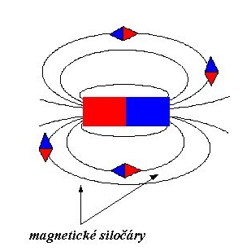
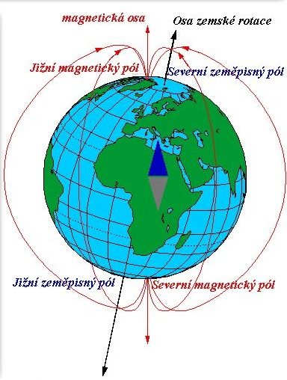
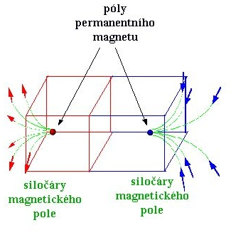
Pro znázornění magnetického pole používáme
magnetické indukční čáry (siločáry).
Magnetické indukční čáry tvoří narozdíl od elektrických siločar
vždy uzavřené křivky.

Slide 4
Magnetické pole v okolí vodiče

Slide 5
Orientaci mag. indukčních čar pole přímého vodiče
lze určit
Ampérovým pravidlem pravé ruky:
Ukazuje-li při uchopení vodiče pravou rukou palec dohodnutý směr proudu,
pak prsty ukazují orientaci mag. indukčních čar.
opakování

Slide 6
Ampérovo pravidlo pravé ruky:
Pravou ruku položíme na závit nebo cívku tak,
aby pokrčené prsty ukazovaly dohodnutý směr proudu,
palec pak ukazuje orientaci mag. indukčních čar.
Obdobně to platí o jednotlivém závitu.

Slide 7
Magnetická indukce

Slide 8
Magnetickými silami na sebe vzájemně působí
jednotlivá magnetická pole vytvořená např. proudem
ve vodiči a permanentním magnetem, nebo mezi
cívkami, mezi permanentními magnety, mezi dvěma
vodiči s proudem.
odkaz

Slide 9
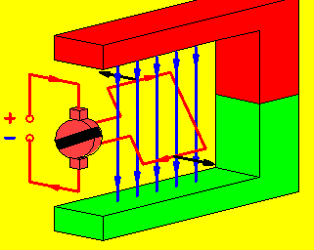

Základní situací, kterou použijeme k definování
magnetické indukce, je stav, kdy vložíme vodič
protékaný proudem do homogenního
magnetického pole vytvořeného např. mezi póly
permanentního magnetu.
Na vodič protékaný proudem I působí v mag. poli síla F_{m}:
F_{m} = B ⋅ I ⋅ l ⋅ sin α
l – aktivní délka vodiče
(délka té části vodiče, která je v homogenním mag. poli),
α – úhel sevřený vodičem a vektorem B →

Slide 10
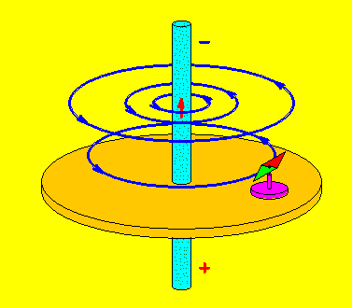

Veličina B je magnetická indukce.
Magnetická indukce je vektorová veličina,
kterou charakterizujeme magnetické pole.
[B] = T (tesla) = N . A⁻¹. m⁻¹
Velikost magnetické indukce závisí jen na magnetickém poli.
Směr je vždy tečna k mag. indukčním čarám,
orientovaná je stejně jako indukční čáry, od N k S.

Slide 11
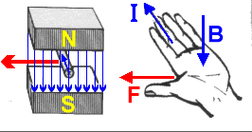
Směr síly F_{m} určíme Flemingovým pravidlem levé ruky.
Položíme-li levou ruku k vodiči tak,aby prsty ukazovaly
směr proudu a indukční čáry vstupovaly do dlaně,
ukazuje odtažený palec směr síly F_{m} působící na vodič.
video

Slide 12
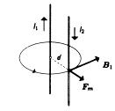

Velikost magnetické indukce přímého vodiče je
I je proud procházející vodičem, d je vzdálenost od vodiče.

Slide 13
Konstanta μ uvedená ve vzorcích se nazývá
magnetická permeabilita prostředí
a charakterizuje magnetické vlastnosti prostředí.
Základní permeabilita je permeabilita vakua
μ₀ = 4π . 10⁻⁷ N.A⁻².
V porovnání permeability daného prostředí μ s ní získáme
relativní permeabilitu μ_{r}
μ = μ₀ . μ_{r}

Slide 14
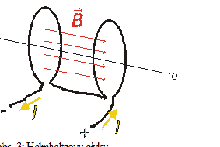

Mag. indukce ve středu proudové smyčky (závitu) má velikost
r
I je proud procházejícím závitem, r je poloměr závitu.
Uvnitř závitu je mag. pole homogenní.

Slide 15

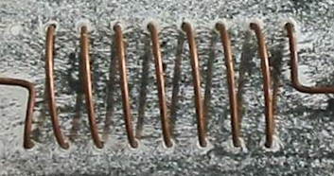
Velikost mag. indukce cívky (solenoidu) je
N je počet závitů cívky, I je proud procházející cívkou
a l délka cívky.
Uvnitř cívky je homogenní mag. pole.

Slide 16

Ampérův zákon
Je obdobou Newtonova zákona pro gravitační pole
(závisí na hmotnosti)
a Coulombova zákona pro el. pole (závisí na náboji).
Vyjadřuje velikost síly mezi dvěma vodiči s proudem.
Pro dva rovnoběžné vodiče s proudem ve vzdálenosti d
a délce l odvodil Ampére pro magnetickou sílu tento vzorec.
video

Slide 17
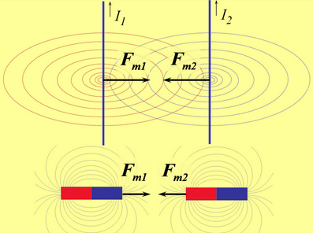
Je-li směr proudu souběžný, vodiče se přitahují.
Je-li směr protiběžný (každý proud má jiný směr) vodiče se odpuzují.

Slide 18
Pomocí Ampérova zákona se také definuje 1 A:
Ampér je stálý proud, který při průchodu dvěma přímými
rovnoběžnými nekonečně dlouhými vodiči zanedbatelného
průřezu umístěnými ve vakuu ve vzdálenosti 1 m
od sebe vyvolá mezi vodiči sílu o velikosti
2 × 10^{–7} N na 1 m délky vodiče.
Zda

Slide 19
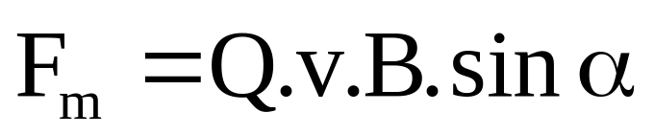
Pohyb částic s nábojem v magnetickém poli
Na částici s nábojem letící rychlostí v magnetickém poli o indukci B působí magnetická síla o velikosti
Pohybuje-li se v magnetickém poli částice s nábojem, určíme směr působení magnetické síly pomocí Flemingova pravidla levé ruky.
Směr proudu = směr pohybu kladné částice.
Animace

Slide 20
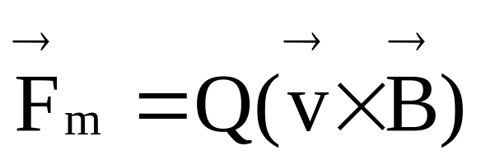
Směr působení magnetické síly vychází
z vektorového součinu

Slide 21
Příklad:
Odvoďte vztah pro poloměr kružnice, po které se pohybuje nabitá částice v důsledku působení magnetického pole.

Slide 22
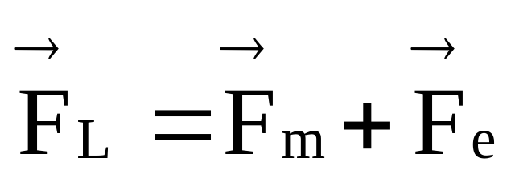
V elektromagnetickém poli působí na částici síla magnetická i elektrická a výsledná síla, která je dána jejich vektorovým součtem se nazývá Lorentzova síla.

Slide 23
Hallův jev
Hallův jev je proces generace Hallova elektrického pole v polovodiči za současného působení vnějšího elektrického i magnetického pole.
Důsledkem toho se hromadí na jedné straně látky záporný náboj a na straně druhé náboj kladný

Slide 24
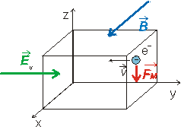
Elektron se nachází v elektrickém a magnetickém poli,
pohybuje se proti směru osy y
a tudíž na něj působí magnetická síla proti směru osy z.

Slide 25
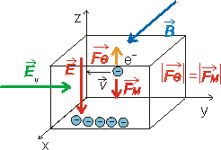
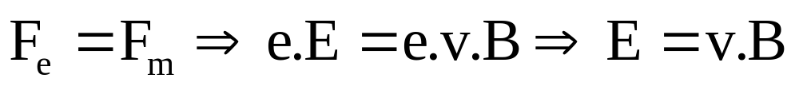

Slide 26
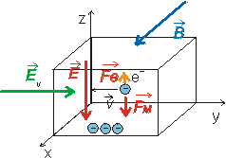

Slide 27
Magnetické vlastnosti látek

Slide 28
Nestacionární magnetické pole

Slide 29
Elektromagnetická indukce
Elektromagnetická indukce je děj vyvolaný nestacionárním magnetickým polem.
Měnící se magnetické pole vzbuzuje ve vodiči indukované elektrické pole, a pokud je vodič částí uzavřeného obvodu, vzniká v něm indukovaný elektrický proud.
Video
VideoB

Slide 30
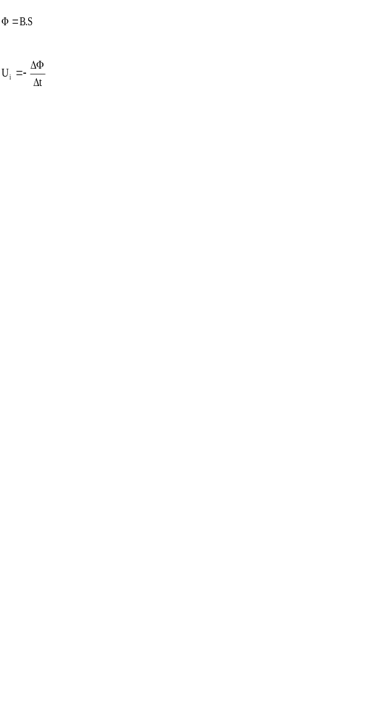
Magnetický indukční tok Φ je veličina definovaná jako součin magnetické indukce a účinné plochy.
Jednotkou je weber (Wb).
Indukované napětí potom definujeme jako podíl změny indukčního toku a času, během kterého tato změna nastala

Slide 31
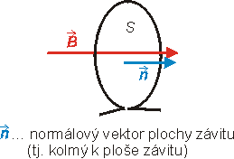
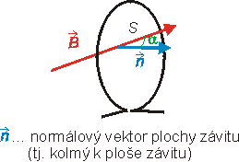
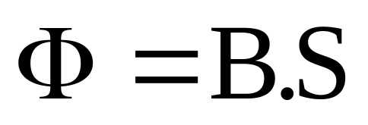
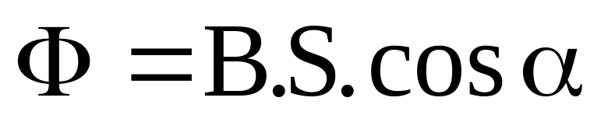

Slide 32
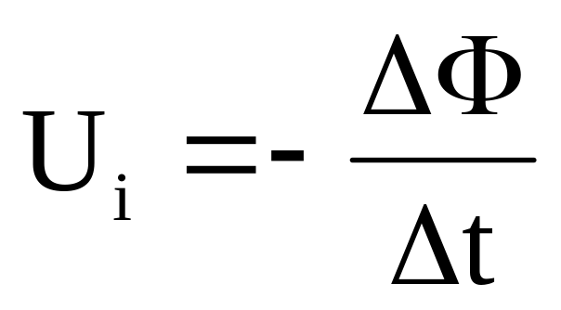
Faradayův zákon elektromagnetické indukce
Velikost elektromotorického napětí U_{i} indukovaného ve vodivé uzavřené smyčce je rovna rychlosti změny magnetického indukčního toku Φ plochou S ohraničenou touto smyčkou, tj.
Video 3
Video 4
Video 1
Video 2

Slide 33
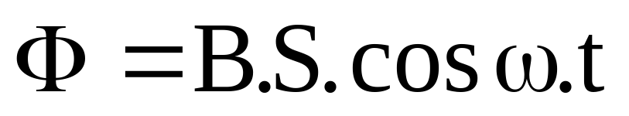
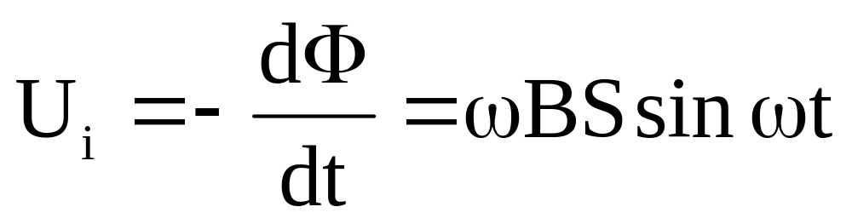
Pokud se v homogenním magnetickém poli otáčí smyčka s konstantní úhlovou rychlostí ω, magnetický indukční tok se harmonicky mění:
Harmonicky se pak mění i indukované napětí:

Slide 34
Lenzův zákon:
Indukovaný elektrický proud v elektrickém obvodu má takový směr, že svým magnetickým polem působí proti změně magnetického pole, která vyvolala indukovaný proud.
Levitující kroužek
Magnetické dělo
Magnetické dělo 2
Lenzův zákon

Slide 35
Vířivé proudy – při změnách magnetického pole v okolí vodiče se ve vodiči rychle indukuje proud jehož magnetické účinky toto pole tlumí. Pokud použijeme jako vodič kovovou desku, proud se v ní uzavírá v podobě malých vírů – odtud vířivé (Foucaultovy proudy)
Využití – např. elektromagnetická brzda

Slide 36
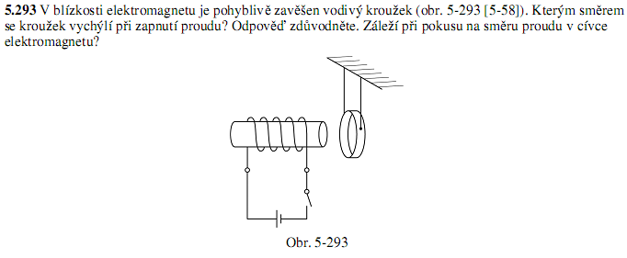

Slide 37


Slide 38
